Slide 1
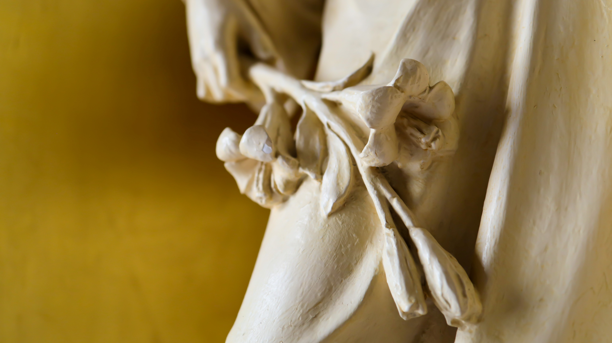

Slide 2
Sveti Jožef, delavec
ix. Poglavje

Slide 3
Sveti Jožef naj varuje delavce z vsega sveta, da bodo lahko z njihovimi različnimi
poklici prispevali k večjemu napredku vsega človeštva. In naj pomaga vsakemu
kristjanu, da bo z zaupanjem in ljubeznijo uresničeval Božjo voljo ter tako
sodeloval pri izpolnitvi dela zveličanja.

Slide 4
I. DUHOVNA POGLOBITEV
Ko je Jezus končal te prilike, je šel od tam. Prišel je v domači kraj in jih učil v njihovi shodnici, tako da so se zelo čudili in govorili: »Od kod temu ta modrost in ta mogočna dela? Ali ni to tesarjev sin? Ali ni njegovi materi ime Marija, njegovim bratom pa Jakob, Jožef, Simon in Juda? In njegove sestre, ali niso vse pri nas? Od kod torej njemu vse to?« In spotikali so se nad njim. Jezus pa jim je rekel: »Prerok ni brez časti, razen v domačem kraju in v svoji hiši.« In zaradi njihove nevere tam ni storil veliko mogočnih del.
Mt 13, 53-58

Slide 5
II. IZTOČNICA ZA OSEBNI RAZMISLEK IN POGOVOR
Oče, ki dela
Eden od vidikov, ki je značilen za sv. Jožefa in je bil poudarjen že v času prve socialne okrožnice Rerum novarum Leona XIII., je njegov odnos do dela. Sv. Jožef je bil tesar, ki je pošteno delal, da je zagotovil vzdrževanje za svojo družino. Od njega se je Jezus naučil vrednosti, dostojanstva in veselja tega, kaj pomeni jesti kruh, ki je sad dela lastnih rok.
V našem času, v katerem se zdi, da je delo spet postalo nujno socialno vprašanje in brezposelnost včasih dosega vznemirljive ravni tudi med tistimi narodi, v katerih so desetletja živeli v določenem blagostanju, je potrebno z obnovljeno zavestjo razumeti pomen dela, ki daje dostojanstvo, naš svetnik pa je vzorni varuh tega.

Slide 6
Delo postane sodelovanje pri delu odrešenja, priložnost, da pospešimo prihod Kraljestva, da razvijamo svoje možnosti in dobre lastnosti, s tem da jih postavimo v službo družbe in občestva. Delo postane priložnost za uresničevanje ne le za nas same, ampak predvsem za tisto izvorno jedro družbe, ki je družina. Družina, v kateri je pomanjkanje dela, je v večji meri izpostavljena težavam, napetostim, zlomom in celo obupni in obupujoči skušnjavi razpada. Kako bi mogli govoriti o človeškem dostojanstvu, ne da bi se zavzemali za to, da bi vsi imeli možnost dostojnega vzdrževanja?

Slide 7
Človek, ki dela, ne glede na to, kakšna je njegova naloga, sodeluje s samim Bogom, postane nekoliko stvarnik sveta, ki nas obdaja. Kriza našega časa, ki je ekonomska, socialna, kulturna in duhovna kriza, lahko za vse predstavlja klic k ponovnemu odkritju vrednote, pomembnosti in nujnosti dela za začetek nove »normalnosti«, v kateri nihče ne bo izključen. Delo sv. Jožefa nas spominja, da sam Bog, ki je postal človek, ni zaničeval dela. Izguba dela, ki prizadeva toliko bratov in sester, in ki v zadnjem času narašča zaradi pandemije covid-19, mora biti klic, da ponovno preverimo svoje prednostne naloge. Prosimo sv. Jožefa delavca, da bi mogli najti poti, ki nas bodo obvezale, da bomo rekli: »Noben mlad človek, sploh noben človek in nobena družina brez dela.«

Slide 8
ZA OSEBNI RAZMISLEK
• Kakšna vrednota je zame delo?
• Sem hvaležen za zdravje in možnost, da lahko delam?

Slide 9
ZA POGOVOR
• Se člani ŽPS v naši župniji zavedamo, da je naše poslanstvo tudi dejavno sodelovanje v življenju župnije? Na katerem področju vsak izmed nas dejavno sodeluje?
• Znamo s svojim zgledom k delu v župniji privabiti tudi druge župljane in s tem povezovati župljane v skupni skrbi za župnijo? Kaj lahko storimo, da bomo pri tem še bolj uspešni? Zapišimo konkretne sklepe in poskrbimo za njihovo uresničevanje.

Slide 10
POPOTNICA
Delo je eden vsakdanjih izrazov te ljubezni v življenju nazareške družine. Evangeljsko besedilo natančno pove, s kakšnim delom je Jožef svoji družini zagotavljal življenjska sredstva: bil je tesar. Ta preprosta beseda označuje vsa leta Jožefovega življenja. Za Jezusa so to leta njegovega skritega življenja, o katerem govori evangelist po dogodku v templju: ‚In vrnil se je z njima ter prišel v Nazaret in jima je bil pokoren‘ (Lk 2,51). Ta podreditev, se pravi Jezusova pokorščina v nazareški hiši, se razume tudi kot udeležba pri Jožefovem delu. Človeško delo, posebno ročno, ima v evangeliju izjemen poudarek. Vključeno je v skrivnost učlovečenja hkrati s človeško naravo Božjega Sina, prav tako pa je bilo tudi odrešeno na poseben način. Zaradi delavnice, kjer je izvrševal svoj poklic z Jezusom, je Jožef človeško delo približal skrivnosti odrešenja.

Slide 11
Pomembnost dela v človekovem življenju zahteva, da v njem spoznamo in sprejmemo prvine, da bi vsem ljudem pomagali, da se z delom bližajo Bogu, Stvarniku in Odrešeniku, da sodelujejo pri njegovem zveličavnem načrtu glede človeka in sveta in v svojem življenju poglabljajo prijateljstvo s Kristusom, ko po veri živo uveljavljajo svoj delež pri njegovem trojnem poslanstvu duhovnika, preroka in kralja.

Slide 12
Pripravila: dr. Mojca Bertoncel, Škofijski urad za laike Nadškofije Ljubljana

